Slide 1


TRƯỜNG TIEÅU HOÏC SOÁ 1 MYÕ THAØNH
Chào Mừng Quý Thầy Cô Giáo Về Dự Giờ
Tập đọc
Lớp2B
NGƯỜI DẠY: VÕ THỊ NGA

Slide 2



Bản quyền thuộc về: FB Hương Thảo
  Chào mừng các em đến với tiết Tập đọc

Slide 3



Thứ Hai ngày 10 tháng 10 năm 2022
Tập đọc
Cái trống trường em

Slide 4


Thứ Hai ngày 10 tháng 10 năm 2022
Khởi động

Slide 5
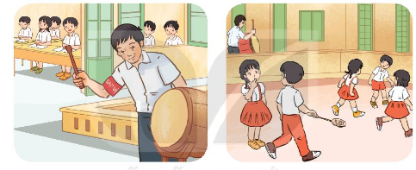
*CÂU HỎI KHỞI ĐỘNG
Thứ Hai ngày 10 tháng 10 năm 2022
Câu hỏi: Em thường nhìn thấy cái trống ở đâu?
Trả lời: Em nhìn thấy ở trường học.

Slide 6
*CÂU HỎI KHỞI ĐỘNG
Thứ Hai ngày 10 tháng 10 năm 2022
Tập đọc: Cái trống trường em
Câu hỏi: Tiếng trống trường cho em biết điều gì?
Trả lời: Tiếng trống trường cho em biết chuẩn bị vào tiết học ,ra chơi và giờ ra về.

Slide 7
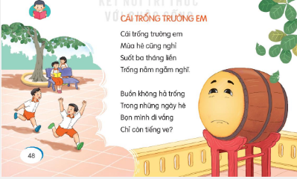
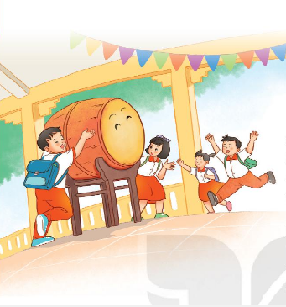
Thứ Hai ngày 10 tháng 10 năm 2022
Tập đọc: Cái trống trường em
​​​​​​​
          Cái trống trường em
          Mùa hè cũng nghỉ
          Suốt ba tháng liền
          Trống nằm ngẫm nghĩ.
          Buồn không hả trống
          Trong những ngày hè
          Bọn mình đi vắng
          Chỉ còn tiếng ve?
          Cái trống lặng im
          Nghiêng đầu trên giá
          Chắc thấy chúng em
          Nó mừng vui quá!
          Kìa trống đang gọi
          Tùng! Tùng! Tùng! Tùng!
          Vào năm học mới
          Rộn vang tưng bừng.
( Thanh Hào )

Slide 8
Thứ Hai ngày 10 tháng 10 năm 2022
Khám phá

Slide 9
*Trả lời câu hỏi
Thứ Hai ngày 10 tháng 10 năm 2022
Tập Đọc: Cái trống trường em
Bạn nhỏ kể gì về trống trường trong những ngày hè?
Trả lời: Các bạn học sinh kể: Cái trống cũng nghĩ, trống nằm ngẫm nghĩ, trống buồn vì vắng các bạn học sinh
2. Tiếng trống trường trong khổ thơ cuối báo hiệu điều gì?
Trả lời: Báo hiệu vào năm học mới.

Slide 10
Trả lời câu hỏi
Thứ Hai ngày 10 tháng 10 năm 2022
Tập Đọc: Cái trống trường em
3. Khổ thơ nào cho thấy bạn học sinh trò chuyện với trống trường như với một người bạn?
Trả lời: Khổ thơ thứ ba.
4. Em thấy tình cảm của bạn học sinh với trống trường như thế nào?
Trả lời: Bạn học sinh rất yêu trường lớp và yêu quý trống trường. Bạn rất vui khi năm học mới bắt đầu và gặp lại những người bạn và trống trường thân thiết .

Slide 11
Thứ Hai ngày 10 tháng 10 năm 2022
Luyện tập

Slide 12
Thứ Hai ngày 10 tháng 10 năm 2022
Tập đọc: Cái trống trường em
Luyện Đọc lại:
​​​​​​​Cái trống trường em
          Cái trống trường em
          Mùa hè cũng nghỉ
          Suốt ba tháng liền
          Trống nằm ngẫm nghĩ.
          Buồn không hả trống
          Trong những ngày hè
          Bọn mình đi vắng
          Chỉ còn tiếng ve?
          Cái trống lặng im
          Nghiêng đầu trên giá
          Chắc thấy chúng em
          Nó mừng vui quá!
          Kìa trống đang gọi
          Tùng! Tùng! Tùng! Tùng!
          Vào năm học mới
          Rộn vang tưng bừng.
( Thanh Hào )

Slide 13

*Luyện Tập
Thứ Hai ngày 10 tháng 10 năm 2022
Tập Đọc: Cái trống trường em
Câu hỏi: Em hãy tìm những từ ngữ nói về trống trường như nói về con người?
Trả lời:

Slide 14
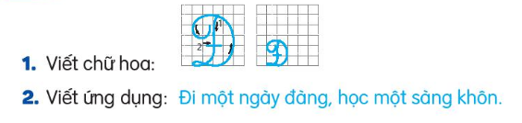
*Luyện Viết
Thứ Hai ngày 10 tháng 10 năm 2022
Tập Đọc: Cái trống trường em

Slide 15
Thứ Hai ngày 10 tháng 10 năm 2022
Vận dụng

Slide 16
*Nói và Nghe
Thứ Hai ngày 10 tháng 10 năm 2022
Tập Đọc: Cái trống trường em
Nói những điều em thích về trường của em
Mẫu câu:
Trường của em tên là gì? Ở đâu?
Điều gì khiến em cảm thấy yêu thích, muốn đến trường hằng ngày?
Ví dụ kham khảo:
Trường của em tên là Trường Tiểu Học Ninh Thới A, trường của em ở xã Ninh Thới, Huyện Cầu Kè, Tỉnh Trà Vinh. Điều em cảm thấy yêu thích là trường có nhiều cây xanh rất đẹp và có những bạn bè và thầy cô làm em cảm thấy muốn đến trường hằng ngày.

Slide 17
*Nói và Nghe
Thứ Hai ngày 10 tháng 10 năm 2022
Tập Đọc: Cái trống trường em
2. Em muốn trường mình thay đổi những gì?
Ví dụ kham khảo:
Em muốn trường mình có nhiều thùng đựng rác hơn vì khá nhiều bạn còn vứt rác bừa bãi trong sân trường. Và có căn tin để thuận tiện ăn uống hơn.

Slide 18

CHÀO TẠM BIỆT QUÝ THẦY CÔ VÀ CÁC EM
Notes:
18

